Slide 1

Allah – İnsan İlişkisi
9. Sınıf 1. Ünite
Din Kültürü ve Ahlak Bilgisi
Emirhan Kişmir

Slide 2

Allah – İnsan İlişkisi
Din Kültürü ve Ahlak Bilgisi
Neler Öğreneceğiz?
İnsan ve İnsanın Yaratılışı
Doğruyu Arayan Bir Varlık Olarak İnsan
İbadet ve Dua Eden Bir Varlık Olarak İnsan
Kur’an’dan Mesajlar

Slide 3

Allah – İnsan İlişkisi
Din Kültürü ve Ahlak Bilgisi
İnsan ve İnsanın Yaratılışı
İnsanlar için güzel nimetlerden olan balı yapan arıların yaratılış amacı ne olabilir?
Bal yapmak dışında ne gibi bir katkıları olabilir?

Slide 4
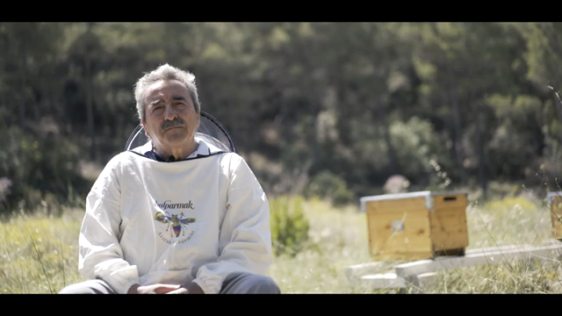
Allah – İnsan İlişkisi
Din Kültürü ve Ahlak Bilgisi
İnsan ve İnsanın Yaratılışı

Slide 5
Allah – İnsan İlişkisi
Din Kültürü ve Ahlak Bilgisi
İnsan ve İnsanın Yaratılışı
İnsanın ve diğer bütün varlıkların da arılar gibi belli amaçlarla yaratıldığını söyleyebilir miyiz? Bu yaratılışın amacı ne olabilir?

Slide 6
Allah – İnsan İlişkisi
Din Kültürü ve Ahlak Bilgisi
İnsan ve İnsanın Yaratılışı
Tesadüf?

Slide 7
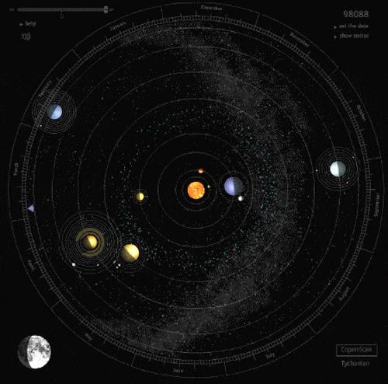
Allah – İnsan İlişkisi
Din Kültürü ve Ahlak Bilgisi
Her varlık belli bir amaçla yaratılmıştır. Onlarda gördüğümüz denge ve ahenk, bu yaratmanın amaçsız olmadığının kanıtıdır.

Slide 8
Allah – İnsan İlişkisi
Din Kültürü ve Ahlak Bilgisi
İnsan ve İnsanın Yaratılışı
اِنَّا كُلَّ شَيْءٍ خَلَقْنَاهُ بِقَدَرٍ ﴿٤٩﴾
«Şüphesiz biz her şeyi bir ölçüye göre yarattık.»
Kamer Suresi 49. Ayet

Slide 9
Allah – İnsan İlişkisi
Din Kültürü ve Ahlak Bilgisi
İnsan ve İnsanın Yaratılışı
اَلشَّمْسُ وَالْقَمَرُ بِحُسْبَانٍࣕ ﴿٥﴾
«Güneş ve ay bir hesaba bağlı (olarak hareket ederler)»
Rahman Suresi 5. Ayet

Slide 10
Allah – İnsan İlişkisi
Din Kültürü ve Ahlak Bilgisi
İnsan ve İnsanın Yaratılışı
وَلَقَدْ خَلَقْنَا الْاِنْسَانَ مِنْ سُلَالَةٍ مِنْ طٖينٍۚ ﴿١٢﴾
ثُمَّ جَعَلْنَاهُ نُطْفَةً فٖي قَرَارٍ مَكٖينٍࣕ ﴿١٣﴾
ثُمَّ خَلَقْنَا النُّطْفَةَ عَلَقَةً فَخَلَقْنَا الْعَلَقَةَ مُضْغَةً فَخَلَقْنَا الْمُضْغَةَ عِظَاماً فَكَسَوْنَا الْعِظَامَ لَحْماًࣗ ثُمَّ اَنْشَأْنَاهُ خَلْقاً اٰخَرَؕ فَتَبَارَكَ اللّٰهُ اَحْسَنُ الْخَالِقٖينَؕ ﴿١٤﴾
“Ant olsun, biz insanı, çamurdan (süzülmüş) bir özden yarattık. Sonra onu sağlam bir karargâhta nutfe hâline getirdik. Sonra nutfeyi alaka (aşılanmış yumurta) yaptık. Peşinden, alakayı, bir parçacık et hâline soktuk. Bu bir parçacık eti kemiklere (iskelete) çevirdik. Bu kemikleri etle kapladık. Sonra onu başka bir yaratışla insan hâline getirdik. Yapıp-yaratanların en güzeli olan Allah pek yücedir.”

Slide 11
Allah – İnsan İlişkisi
Din Kültürü ve Ahlak Bilgisi
İnsan ve İnsanın Yaratılışı
Hac Suresi 5. Ayet

Slide 12
Allah – İnsan İlişkisi
Din Kültürü ve Ahlak Bilgisi
İnsan ve İnsanın Yaratılışı
لَقَدْ خَلَقْنَا الْاِنْسَانَ فٖٓي اَحْسَنِ تَقْوٖيمٍؗ ﴿٤﴾
«Şüphesiz biz insanı en güzel biçimde yarattık.
Tin Suresi 4. Ayet

Slide 13
Allah – İnsan İlişkisi
Din Kültürü ve Ahlak Bilgisi
İnsan ve İnsanın Yaratılışı
Yüce Allah; insana akıl, ilim ve irade gibi nimetler vererek onu üstün bir konuma yükseltmiştir. İnsanın bu konumu, Kur’an-ı Kerim’de “Ant olsun biz insanoğluna şan, şeref ve nimetler verdik; onları karada ve denizde taşıdık, kendilerine güzel güzel rızıklar verdik ve onları yarattıklarımızın çoğundan üstün kıldık.”

Slide 14
Allah – İnsan İlişkisi
Din Kültürü ve Ahlak Bilgisi
İnsan ve İnsanın Yaratılışı
“Hani Rabbin meleklere, ‘Ben yeryüzünde bir halife yaratacağım.’ demişti…”

Slide 15
Allah – İnsan İlişkisi
Din Kültürü ve Ahlak Bilgisi
İnsan ve İnsanın Yaratılışı
İnsana bir emanet yüklenmiştir.
“Şüphesiz biz emaneti göklere, yere ve dağlara teklif ettik de onlar onu yüklenmek istemediler, ondan çekindiler. Onu insan yüklendi…”

Slide 16
Allah – İnsan İlişkisi
Din Kültürü ve Ahlak Bilgisi
İnsan ve İnsanın Yaratılışı
İnsan; Rabbini tanımak, dinî vecibelerini yerine getirmek ve ahiret hayatına hazırlık yapmakla yükümlüdür.

Slide 17
Allah – İnsan İlişkisi
Din Kültürü ve Ahlak Bilgisi
İnsan ve İnsanın Yaratılışı
“O, sudan bir insan yaratıp ondan soy sop ve hısımlık meydana getirendir. Rabbin her şeye hakkıyla gücü yetendir.”
Sosyal İlişki?

Slide 18
Allah – İnsan İlişkisi
Din Kültürü ve Ahlak Bilgisi
İnsan ve İnsanın Yaratılışı
Allah (cc); ilk insan Hz. Âdem’e bütün isimleri yani maddi ve manevi varlıkların, kavramların isimlerini ve özelliklerini öğretmiştir.
“Allah, Âdem’e bütün varlıkların isimlerini öğretti. Sonra onları meleklere göstererek ‘Eğer doğru söyleyenler iseniz haydi bana bunların isimlerini bildirin.’ dedi. Melekler, ‘Seni bütün eksikliklerden uzak tutarız. Senin bize öğrettiklerinden başka bizim hiçbir bilgimiz yoktur. Şüphesiz her şeyi hakkıyla bilen, hikmetle yapan sensin.’ dediler.”

Slide 19
Allah – İnsan İlişkisi
Din Kültürü ve Ahlak Bilgisi
İnsan ve İnsanın Yaratılışı
Her varlığın yaratılmasında bir amaç ve yarar vardır.
‘Biz gökleri, yeri ve bunlar arasındakileri oyun olsun diye yaratmadık.

Slide 20
Allah – İnsan İlişkisi
Din Kültürü ve Ahlak Bilgisi
İnsan ve İnsanın Yaratılışı
Yaratılan her şey kendisi için belirlenen şekilde Allah’a (cc) ibadet eder.
“Yedi gök, yer ve bunlarda bulunanlar O’nu tespih eder; O’nu hamt ile tespih etmeyen hiçbir şey yoktur. Fakat siz onların tespihini anlayamazsınız. O Halim’dir, bağışlayıcıdır.”

Slide 21
Allah – İnsan İlişkisi
Din Kültürü ve Ahlak Bilgisi
İnsan ve İnsanın Yaratılışı
İnsanın yaratılış amacı Rabbini tanımasıdır. İnsan seçimlerinin ve eylemlerinin farkında olarak sorumlu ve bilinçli davranmalıdır. Yaratıcısına kulluk etmeli ve bu dünyada salih ameller yapmalıdır.

